Slide 1
Jäger & Jäger 2020

Slide 3
Immer 8

Slide 4
Immer 8


Slide 5
Immer 8

Slide 6
Immer 8


Slide 7
Immer 8

Slide 8
Immer 8


Slide 9
Immer 8

Slide 10
Immer 8


Slide 11
Immer 8

Slide 12
Immer 8


Slide 14


Slide 16


Slide 18


Slide 20


Slide 22


Slide 24


Slide 26


Slide 28


Slide 30


Slide 32


Slide 34


Slide 36


Slide 38


Slide 40


Slide 42


Slide 44


Slide 46


Slide 48


Slide 50


Slide 51
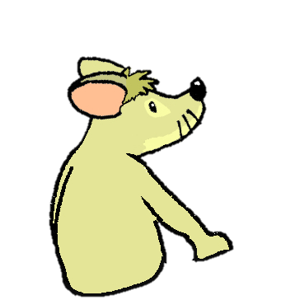


Slide 53


Slide 55


Slide 57


Slide 59


Slide 61


Slide 63


Slide 65


Slide 67


Slide 69


Slide 71


Slide 73


Slide 75


Slide 77


Slide 79


Slide 81


Slide 83
Das war spitze !


Slide 84
Das war spitze !

